Slide 1

Progetto-O: Sistema Elettorale
Guerra Federico
Provitina Marco
Lagalla Marco

Slide 2
Testing can only show the presence of bugs, not their absence
–Edsger W. Dijkstra, 1969

Slide 3

Responsabilità
Guerra Federico: Progettazione Interfaccia e Documentazione Codice
Provitina Marco: Documentazione Progetto e Requisiti
Lagalla Marco: Qualità Codice e Verifica/Convalida

Slide 4
requisiti Utente
Realizzazione di una piattaforma per la gestione di elezioni tramite voto telematico. Il sistema dovrà consentire di indire elezioni con un diverso numero di candidati. Gli elettori devono poter esprimere la propria preferenza tramite un’apposita interfaccia. Un’interfaccia di gestione deve infine determinare l’esito della votazione.

Slide 5
Requisiti di sistema
Possibilità di Selezionare diversi sistemi elettorali: (Singolo Turno, Doppio Turno)
Sistema Distribuito
Base di Dati: (Gestione dei Candidati, delle Persone Votanti e di altri dati necessari all’analisi dell’andamento delle Elezioni)

Slide 6
Requisiti non funzionali
Il Software al primo avvio deve esser gestito da un utente Admin, il quale possa effettuare una verifica dello stato del programma e possa definire i vincoli dell’Elezione da indire come la Data di Fine e l’Avvio stesso dell’Elezione.
La Data di Inizio è definita dal Sistema all’apertura del ServerFrame.

Slide 7

Use cases
Alla definizione di un periodo di Elezioni da parte dello Stato ogni Comune deve definire un periodo (DataInizio - DataFine) nel quale aprire i Seggi.
Inizialmente un Amministratore inizializza il Sistema definendo Data di Inizio e Fine e Avviando l’Elezione attraverso un comando di Avvio.
Questo inizializza una Tabella nel Database del Comune con un IdElezione mentre la gestione dei Votanti e dei Voti inseriti viene gestita dalla altre tabelle presenti nel DB.
L’analisi di queste tabelle permette, a Chiusura Elezioni di definire il Vincitore e la necessità di indire un Secondo Turno.
La Persona Votante (Utente) all’arrivo nel Seggio deve inserire i proprio dati (Codice Fiscale e Tessera) ed effettuare la Registrazione.
Nel caso di Fallimento del Sistema i dati fondamentali sono salvati in un file .INI dal quale ripristinare il Sistema.

Slide 8
UML

Slide 9
Design pattern

Slide 10
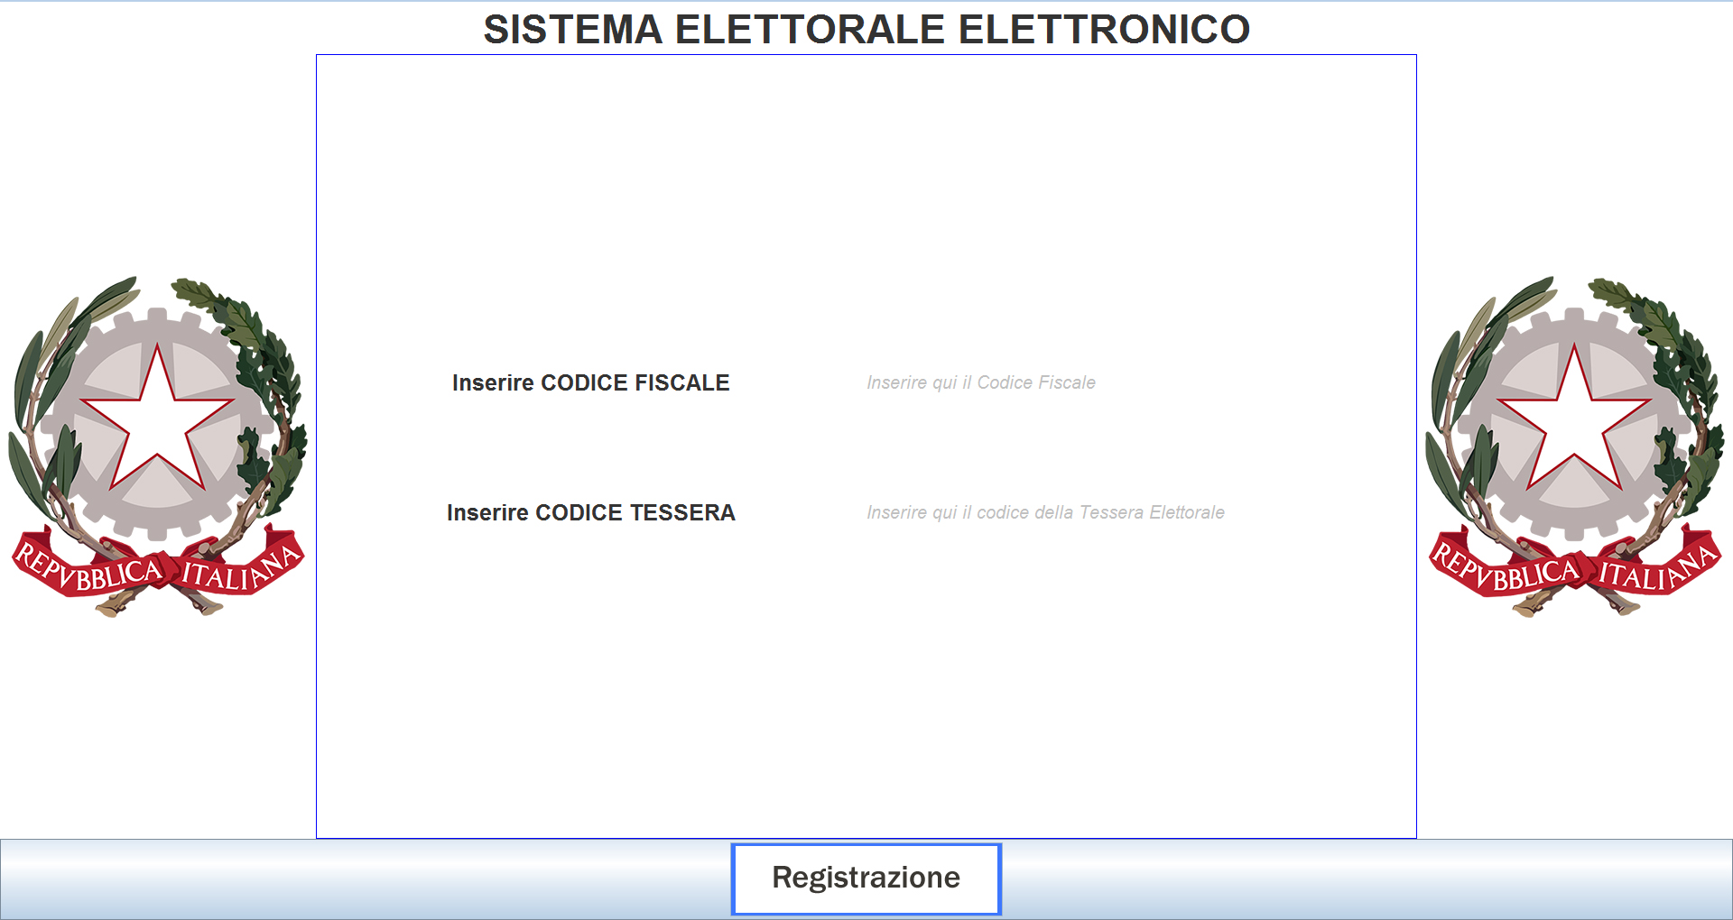
Interfaccia principale costituita da JTextField per l’inserimento dei Dati
JButton per la Verifica e Registrazione dell’Utente
L’Amministratore ponendosi in Focus sul JFrame può attivare la ShortCut per la gestione Amministrativa e dei Risultati

Slide 11
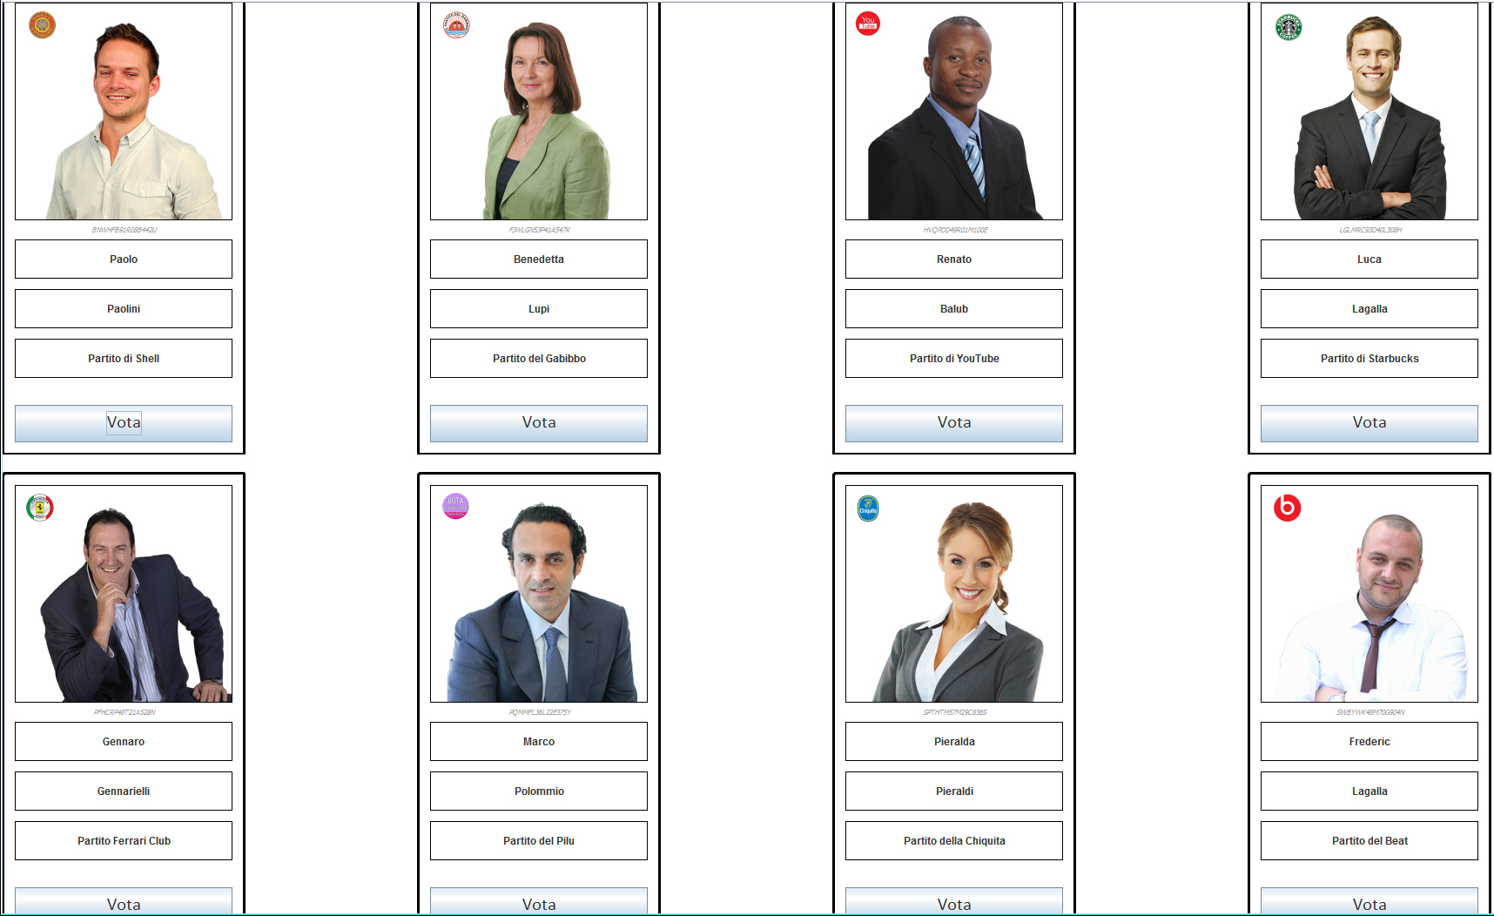
A Registrazione effettuata con Successo l’Utente si trova di fronte a questa schermata dove è possibile selezionare un solo candidato per esprimere il proprio voto
Espresso il Voto viene chiesta conferma e immediatamente chiusa questa schermata ritornando all’Interfaccia principale

Slide 12
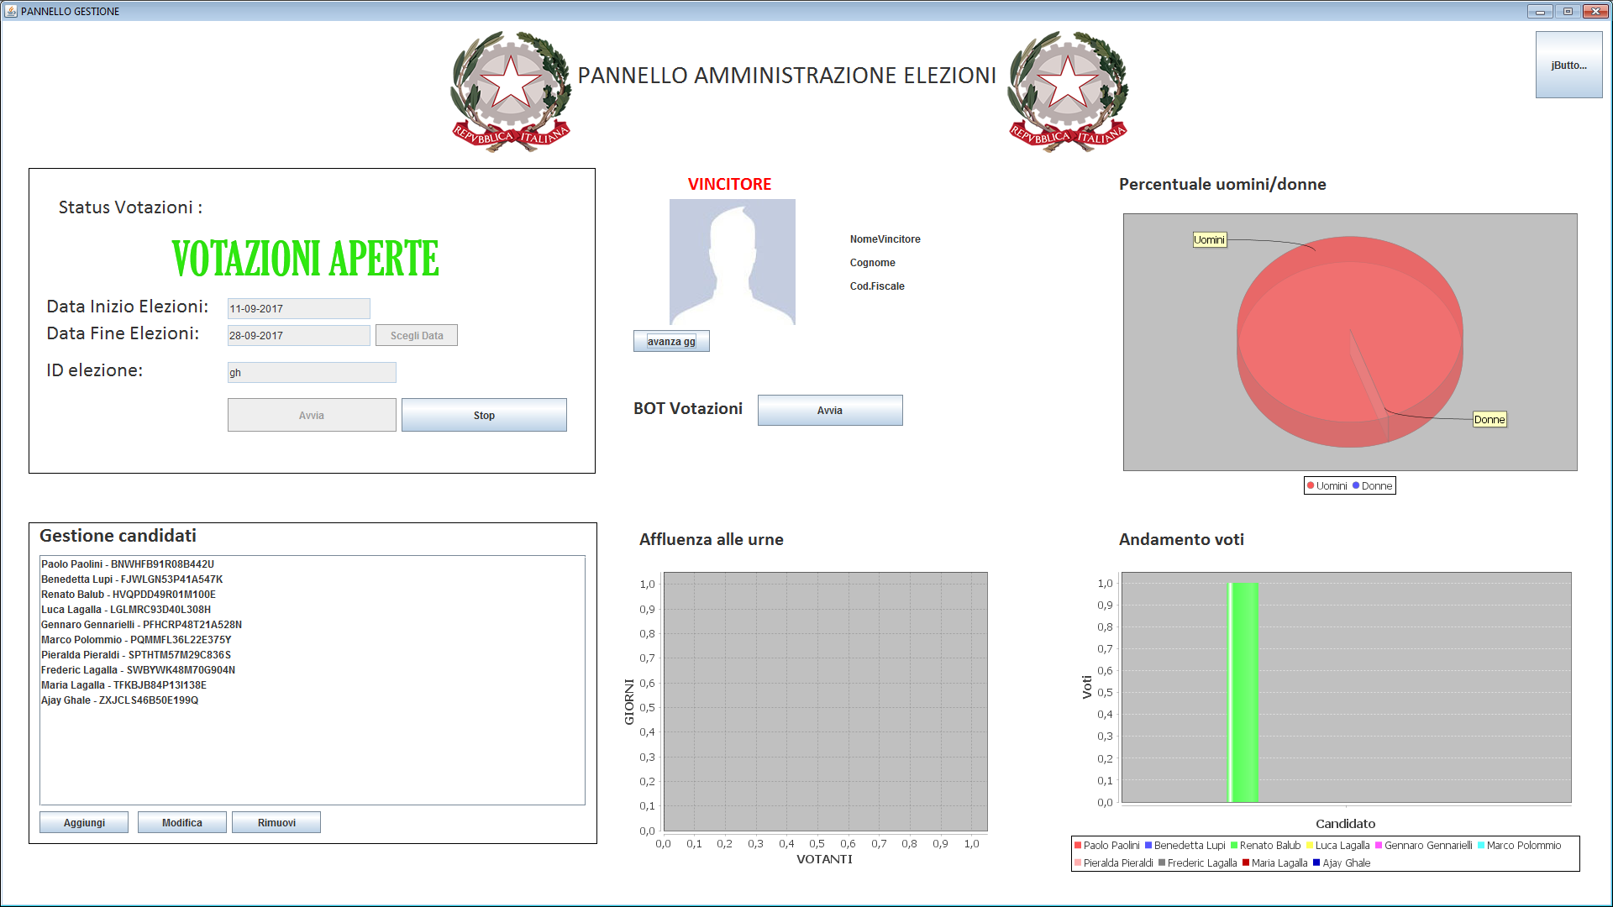
La Schermata ServerFrame consente di visualizzare le Informazioni fondamentali riguardanti lo stato dell’Elezione e di settarie una Nuova o chiudere quella corrente
Espresso il Voto viene chiesta conferma e immediatamente chiusa questa schermata ritornando all’Interfaccia principale

Slide 13

struttura Database
Persone: contiene i Dati anagrafici delle persone appartenenti al Comune del Seggio
Candidati: contiene codice fiscale, partito e voti ottenuti per ogni candidato.
Votanti: contiene i codici tessera e un flag “Votato” per ognuno
Affluenza: contiene l’affluenza dei votanti per ogni giornata di elezione(creata Runtime)

Slide 14
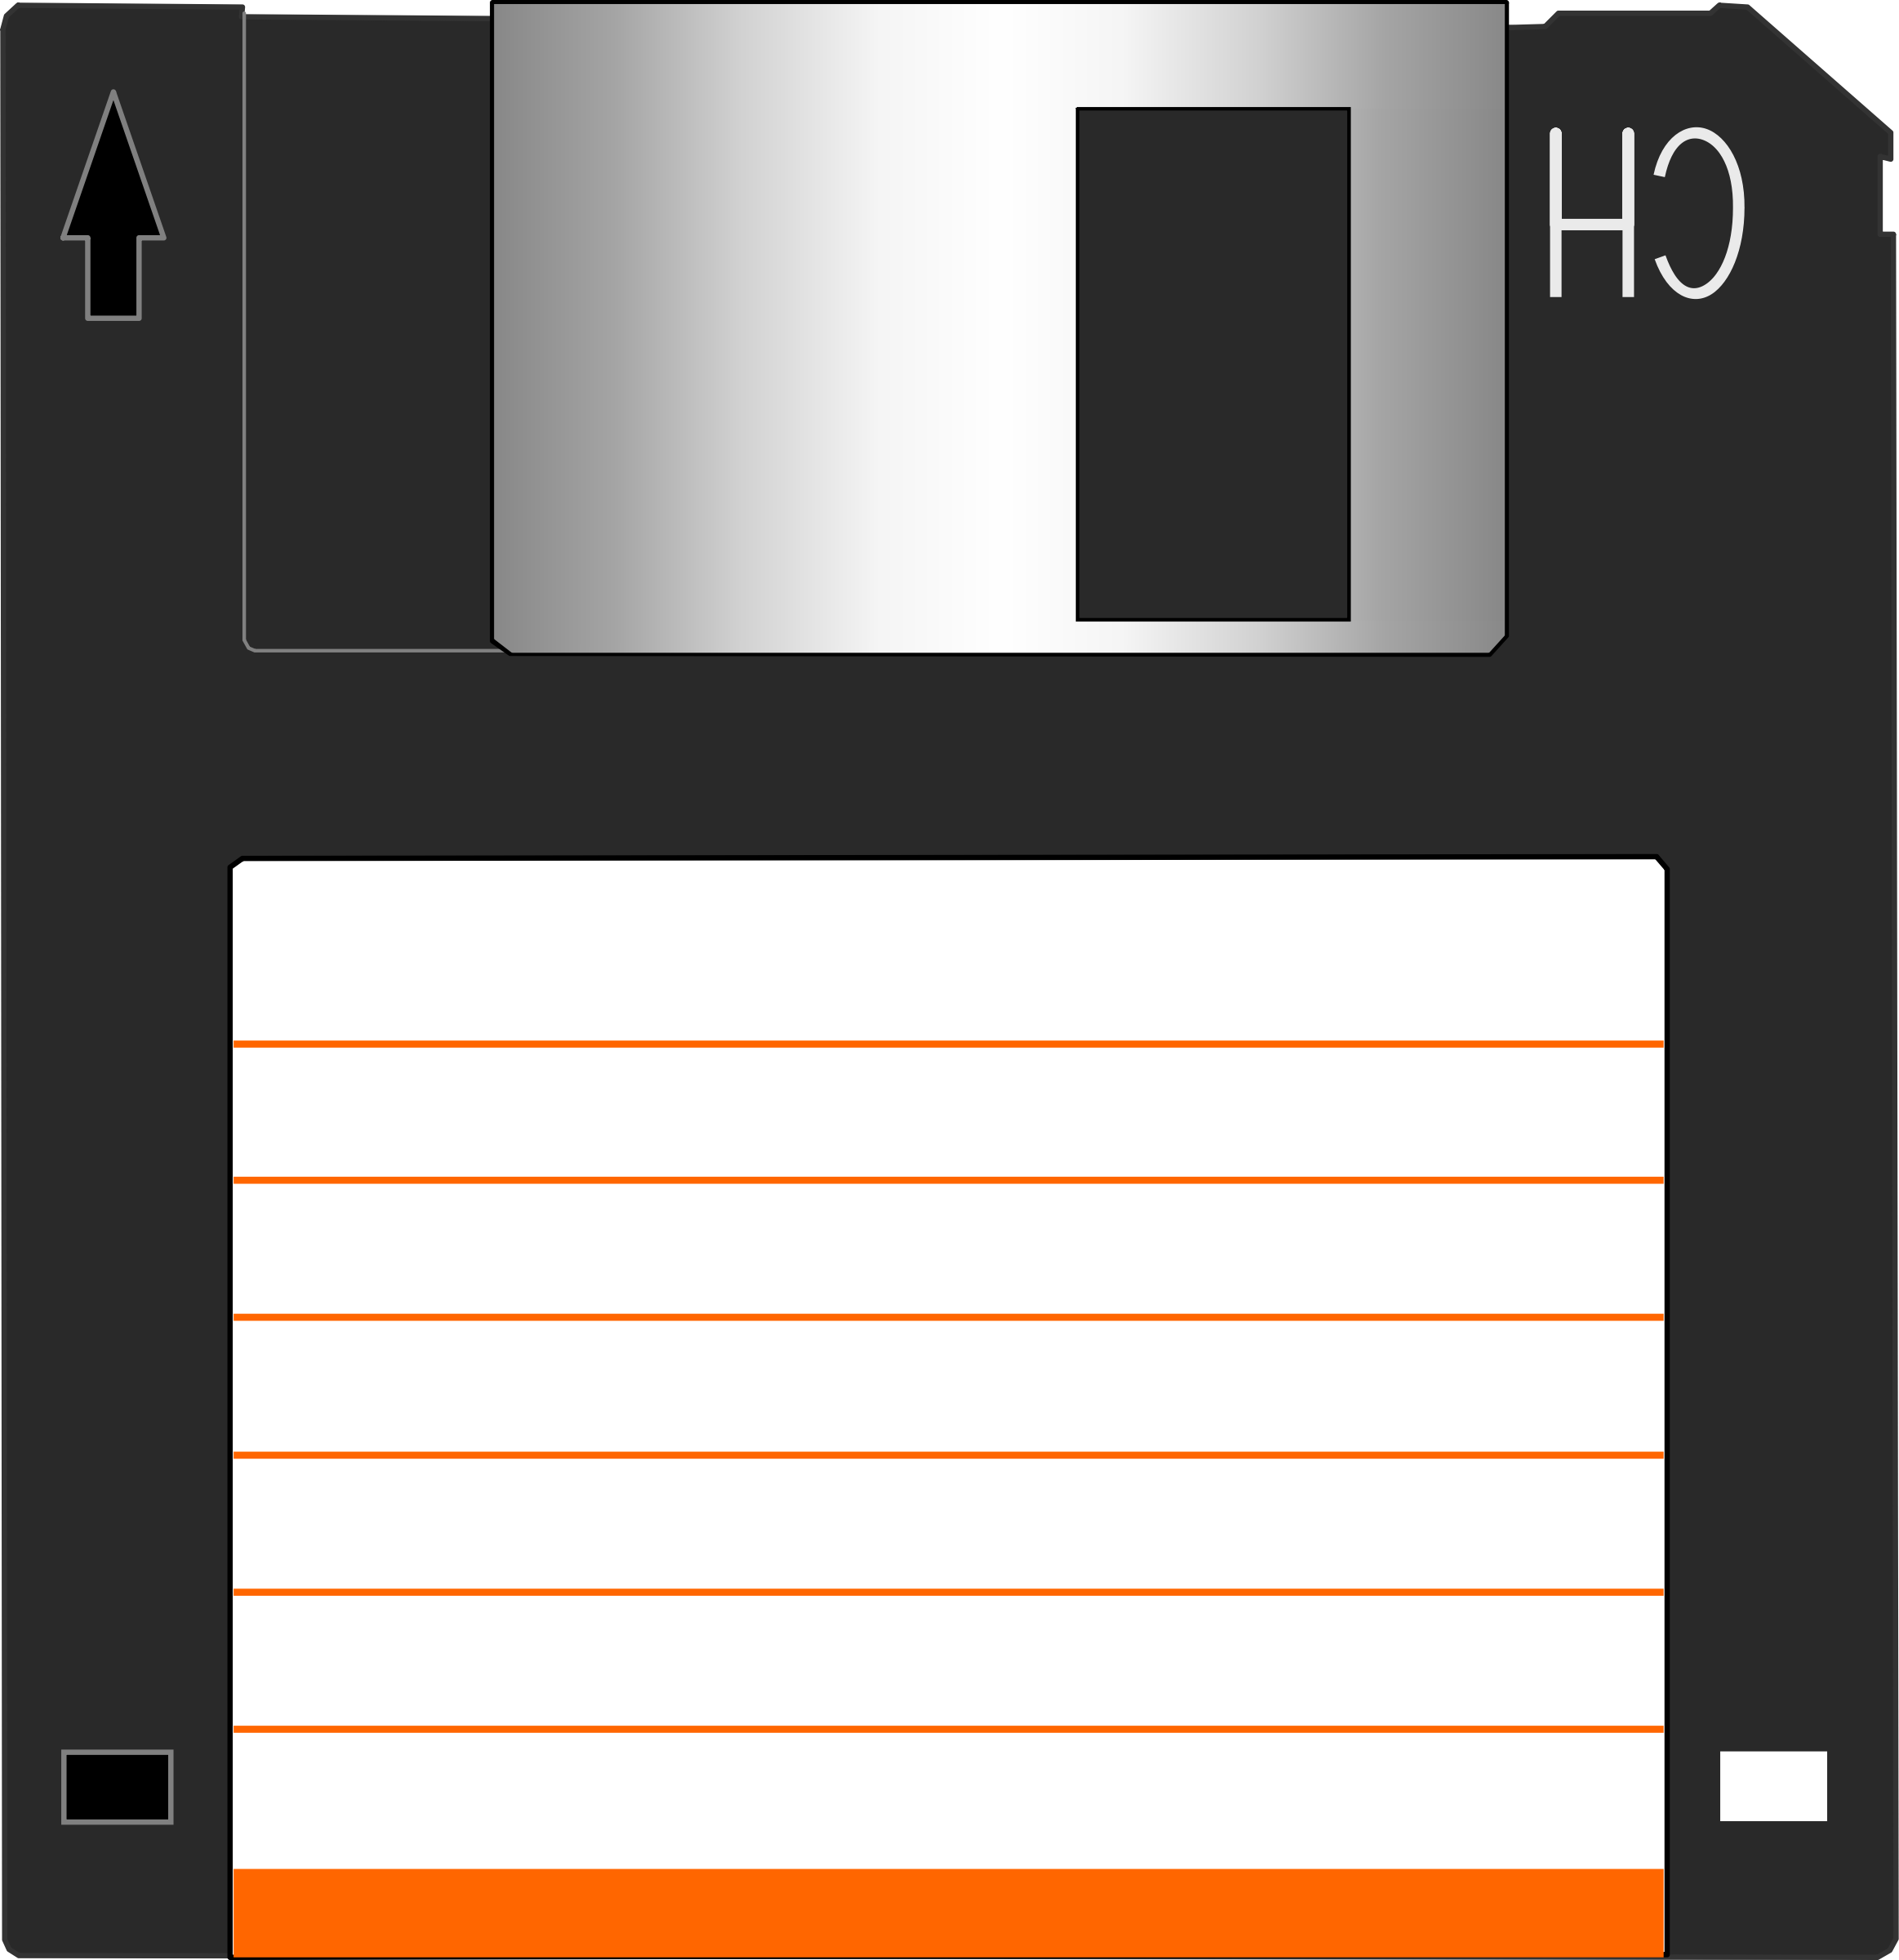
File .INI
Vengono effettuate molte Letture e Scritture in memoria per la salvaguardia dei Dati relativi all’andamento delle Elezioni
Costituito da un documento di testo salvato nella cartella Roaming
INIFile class (author Prasad P. Khandekar)

Slide 15
costruzione grafici
Visualizzazione in tempo reale dell’andamento delle Elezioni tramite grafici visibili nella schermata ServerFrame
ColumnChart: per i voti di ogni candidato
PieChart: per la percentuale uomini e donne alle urne
LineChart: per l’affluenza giornaliera
Libreria JFreeChart (author jfree.org)

